Slide 1


TRƯỜNG ĐẠI HỌC SÀI GÒN
KHOA CÔNG NGHỆ THÔNG TIN
ĐỒ ÁN CHUYÊN NGÀNH
NGHIÊN CỨU CÔNG NGHỆ GOOGLE APPSHEET
VÀ XÂY DỰNG ỨNG DỤNG CHẤM CÔNG
Giảng viên hướng dẫn: TS. Phan Tấn Quốc
SVTH: Nguyễn Tuấn Kiệt
MSSV: 3120410272
TPHCM, THÁNG 5 NĂM 2024

Slide 2
NỘI DUNG TRÌNH BÀY
01
Phần mở đầu
02
Phân tích và triển khai ứng dụng quản lý chấm công bằng Google AppSheet
03
Đánh giá kết quả
04
Kết luận và hướng phát triển

Slide 3
PHẦN MỞ ĐẦU
Mục tiêu nghiên cứu
Đối tượng nghiên cứu
Đánh giá hiệu quả của Google AppSheet trong việc xây dựng ứng dụng chấm công, phân tích tính năng và khả năng tùy chỉnh của công nghệ này. Nghiên cứu cũng tìm hiểu ưu, nhược điểm của AppSheet và đề xuất các cải tiến, giải pháp tối ưu hóa hiệu suất ứng dụng.
Công nghệ Google AppSheet và việc sử dụng công nghệ này để xây dựng ứng dụng chấm công, bao gồm chức năng quản lý thời gian làm việc, nghỉ phép, chấm công của nhân viên và trải nghiệm người dùng.
Phạm vi nghiên cứu
- Về phạm vi công nghệ: Tập trung vào công nghệ Google AppSheet và khả năng của nó trong việc xây dựng ứng dụng chấm công.
- Về phạm vi ứng dụng : Tập trung vào việc xây dựng và đánh giá một ứng dụng chấm công sử dụng Google AppSheet, bao gồm các chức năng quản lý thời gian làm việc, nghỉ phép, và chấm công của nhân viên.

Slide 4
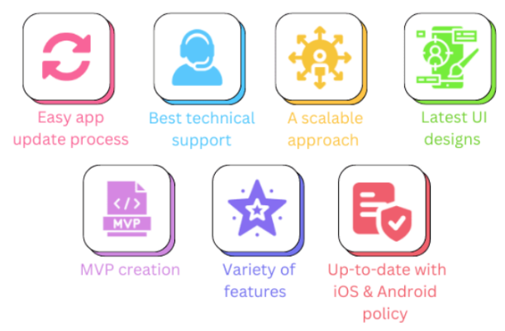

NỀN TẢNG NO – CODE LÀ GÌ ?
Định nghĩa: No-code là nền tảng cho phép những người không phải là lập trình viên chuyên nghiệp vẫn có thể tạo ra ứng dụng di động hoặc phần mềm máy tính của riêng họ mà không cần viết code.
Lợi ích: No-code cung cấp giao diện người dùng thân thiện và dễ sử dụng, cho phép người dùng phát triển và tùy chỉnh ứng dụng một cách linh hoạt.
Tác động của No-code: Phát triển phần mềm đang tác động mạnh mẽ đến cách chúng ta làm việc và ảnh hưởng đến nhiều ngành nghề. Thuật ngữ "low-code" và "no-code" là giai đoạn mới nhất trong sự tiến hóa của phát triển phần mềm.
4

Slide 5

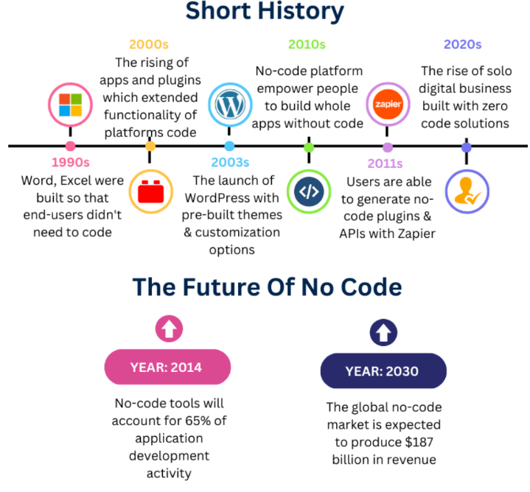
SƠ LƯỢC LỊCH SỬ HÌNH THÀNH VÀ PHÁT TRIỂN
Sự khởi đầu với bảng tính: Ngay từ thời điểm ra mắt Microsoft Excel vào năm 1985, người dùng đã có khả năng phân tích và trực quan hóa dữ liệu một cách thuận tiện.
Sự bùng nổ của WordPress (2003): WordPress cho phép người dùng tạo ra trang web hoạt động chỉ sau vài giờ làm việc, với mức phí thấp, mở ra kỷ nguyên mới cho doanh nghiệp và tổ chức trên toàn cầu.
Phổ biến rộng rãi của No-code: Ngày nay, các nền tảng no-code như Zapier, Google Sheets, Airtable và Notion đã trở nên phổ biến. Chúng giúp người dùng tạo ra những ứng dụng và quy trình mà không cần phải học lập trình.
Tác động mạnh mẽ: No-code mang đến nhiều tính năng và khả năng hơn, giúp người dùng tạo ra các sản phẩm và quy trình hiệu quả mà không cần đầu tư nhiều vào phát triển.
Trích từ : Neota,“No – code Empowering everyone to build digital solutions”
5

Slide 6
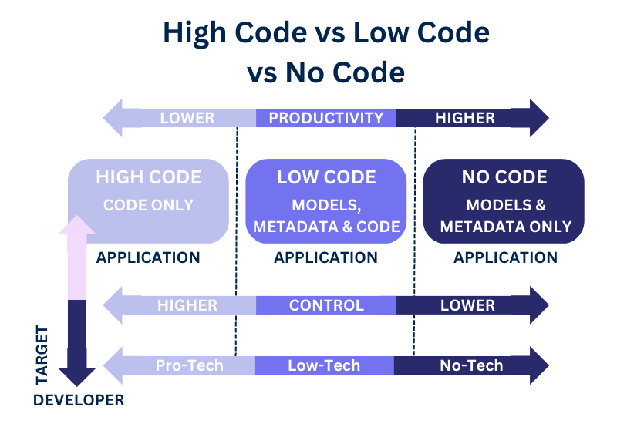
Ưu nhược điểm của no – code so với các phương pháp truyền thống
Tiêu chí | No-code | Low-code | Traditional code
Khả năng lập trình | Không cần biết lập trình | Cần kiến thức lập trình cơ bản | Cần kiến thức lập trình chuyên sâu
Giao diện | Kéo thả trực quan | Kết hợp kéo thả và viết mã | Viết mã hoàn toàn
Tốc độ phát triển | Nhanh chóng | Nhanh hơn viết mã truyền thống | Chậm nhất
Tính linh hoạt | Thấp, giới hạn bởi các chức năng có sẵn | Trung bình, có thể tùy chỉnh với mã | Cao, tùy chỉnh hoàn toàn
Chi phí | Thấp | Trung bình | Cao
Loại ứng dụng phù hợp | Đơn giản, lặp lại | Phức tạp vừa phải | Phức tạp, yêu cầu hiệu suất cao
Ví dụ | Wix, Webflow, Bubble, AppSheet | Microsoft Power Apps, Glide | Java, Python, C++

Slide 7
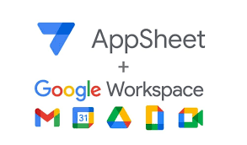
GOOGLE APPSHEET LÀ GÌ ?
Google AppSheet là một nền tảng phát triển ứng dụng di động và web no-code cho phép người dùng tạo ra các ứng dụng tùy chỉnh một cách nhanh chóng và dễ dàng mà không cần kiến thức về lập trình. Google AppSheet tích hợp với nhiều nguồn dữ liệu khác nhau như Google Sheets, Excel, và các cơ sở dữ liệu đám mây khác, cho phép người dùng quản lý và phân tích dữ liệu một cách hiệu quả.

Slide 8
ỨNG DỤNG CỦA GOOGLE APPSHEET
Tích hợp dữ liệu linh hoạt: Có thể kết nối với nhiều nguồn dữ liệu như Google Sheets, Excel, SQL, giúp quản lý và phân tích dữ liệu hiệu quả.
Tùy chỉnh linh hoạt: Người dùng có thể tùy chỉnh giao diện và quy trình làm việc theo nhu cầu cụ thể của doanh nghiệp.
Tự động cập nhật: Ứng dụng tự động phản ánh các thay đổi trong dữ liệu, đảm bảo thông tin luôn mới nhất.
Quản lý truy cập an toàn: Cung cấp khả năng kiểm soát quyền truy cập, đảm bảo an toàn và bảo mật dữ liệu.
Hỗ trợ đa nền tảng: Ứng dụng có thể chạy trên nhiều nền tảng như iOS, Android, và trình duyệt web.
Tiết kiệm chi phí: Giải pháp chi phí hiệu quả cho doanh nghiệp, giúp tối ưu hóa quy trình quản lý chấm công.

Slide 9
PHÂN TÍCH VÀ TRIỂN KHAI

Slide 10
Dữ liệu của đề tài
Dữ liệu của bảng “Lịch làm việc” (Mỗi bản ghi chứa thông tin về lịch làm việc của nhân viên trong một ngày cụ thể)
Id | Sử dụng để xác định và truy xuất thông tin cụ thể mỗi lịch làm việc
ten_thu | Dùng để lưu trữ tên của ngày trong tuần, chẳng hạn như "Thứ Hai", "Thứ Ba",… Trường này giúp người dùng dễ dàng nhận biết ngày làm việc mà không cần phải xem ngày tháng.
thu_id | Tham chiếu đến bảng “Thứ”, định danh duy nhất cho mỗi ngày trong tuần.
nam_thang | Dùng để lưu trữ thông tin về năm và tháng của mỗi ngày làm việc.
trang_thai | Ghi nhận trạng thái của ngày làm việc, chẳng hạn như "Ngày làm việc bình thường", "Ngày nghỉ lễ", "Ngày nghỉ phép", …
Dữ liệu của bảng “Thứ” (Bảng lưu trữ thông tin về các thứ trong tuần)
Id | Xác định và truy xuất thông tin cụ thể mỗi thứ trong tuần
ten_hien_thi | Hiển thị thứ của trong tuần. Ví dụ : Thứ 2 tương ứng với “2”, Ngày nghỉ lễ tương ứng với “10”, Chủ nhật tương ứng với “8”,…
Dữ liệu của bảng “Ca làm việc” (Mỗi bản ghi trong bảng xác định thông tin cụ thể về mỗi ca làm việc)
Id | Sử dụng để xác định và truy xuất thông tin cụ thể của mỗi ca làm việc
thoi_gian_lam | Lưu trữ thời gian bắt đầu ca làm việc
thoi_gian_ket_thuc | Lưu trữ thời gian kết thúc ca làm việc
gio_nghi_giua_buoi | Lưu trữ thời gian nghỉ giữa các ca làm viêc do Admin quy định

Slide 11
Dữ liệu của đề tài
Dữ liệu của bảng “Nhân viên” (Bảng này lưu trữ thông tin cụ thể về mỗi nhân viên)
Id | Xác định và truy xuất thông tin cụ thể của nhân viên
ho_va_ten | Lưu trữ họ và tên của nhân viên
gioi_tinh | Lưu trữ thông tin giới tính của nhân viên
hinh_anh | Lưu trữ hình ảnh của nhân viên
so_dien_thoai | Lưu trữ số điện thoại của nhân viên
ngay_vao_lam | Ngày bắt đầu làm việc đầu tiên ở công ty của nhân viên
ca_lam_viec_Id | Tham chiếu đến bảng “Ca làm việc” để xác định ca làm việc của nhân viên được phân vào
phan_quyen | Phân quyền truy cấp của nhân viên, quyết định những chức năng hoặc dữ liệu mà có thể truy cập
trang_thai_lam | Lưu trạng thái của nhân viên có thể là “Đã nghỉ” hoặc “Đang làm”
phong_ban | Lưu trữ thông tin về phòng ban mà nhân viên thuộc về
chuc_vu | Lưu trữ thông tin về chức vụ của nhân viên
password | Lưu trữ mật khẩu đăng nhập của nhân viên vào ứng dụng
Dữ liệu của bảng “Nghỉ phép” (Bảng lưu trữ thông tin về yêu cầu nghỉ phép của nhân viên)
Id | Xác định và truy xuất thông tin cụ thể của bảng nghỉ phép
nhan_vien_Id | Tham chiếu đến bảng “Nhân viên” để liên kết yêu cầu nghỉ phép của mỗi nhân viên
ngay_yeu_cau | Lưu trữ ngày yêu cầu nghỉ phép được tạo ra
toi_ngay | Lưu trữ ngày dự kiến kết thúc yêu cầu nghỉ phép
so_ngay | Lưu trữ số ngày nghỉ phép của nhân viên
loai_nghi | Loại nghỉ phép, có thể là “Nghỉ bệnh”, “Nghỉ đi chơi”,…
ly_do | Lưu trữ lý do nghỉ phép của nhân viên
nguoi_gui | Xác định người gửi yêu cầu nghỉ phépp
trang_thai | Xác định trạng thái của yêu cầu nghỉ phép, có thể là “Đã duyệt”, “Chưa Duyệt”.
ngay_duyet | Lưu trữ ngày mà yêu cầu nghỉ phép được duyệt

Slide 12
Dữ liệu của đề tài
Dữ liệu của bảng “Chấm công” (Bảng lưu trữ thông tin về việc chấm công của nhân viên trong các ca làm việc cụ thể)
Id | Sử dụng để xác định và truy xuất thông tin cụ thể của mỗi bản ghi chấm công
ca_lam_viec_id | Tham chiếu đến bảng “Ca làm việc” để truy xuất ca làm việc tương ứng mà nhân viên đã checkIn vào thời điểm đó
nhan_vien_Id | Tham chiếu đến bảng “Nhân viên” để truy xuất thông tin của nhân viên, xác định nhân viên nào đã checkIn ca làm việc nào và được chấm công
phong_ban | Ghi lại thông tin mà nhân viên thuộc về phòng ban nào
ca_lam_viec | Ghi lại ca làm việc mà nhân viên đã checkIn vào thời điểm đó
loai_ngay | Ghi lại loại ngày làm việc. Ví dụ như : ngày thường, ngày nghỉ, ngày nghỉ lễ…
gio_vao | Ghi lại thời gian checkIn của nhân viên
kiem_tra_vi_tri_vao | Ghi nhận việc kiểm tra vị trí vào công ty của nhân viên
gio_ra | Ghi lại thời gian checkOut của nhân viên
tong_so_gio | Tổng số giờ làm việc của nhân viên trong ca
trang_thai | Ghi lại trạng thái chấm công là trễ giờ / đúng giờ

Slide 13
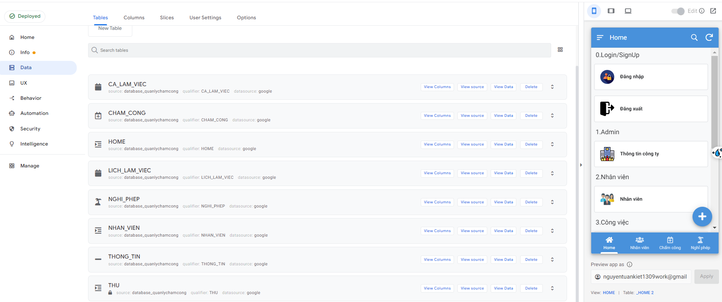
Thực nghiệm
Giao diện trang chủ Google Appsheet

Slide 14
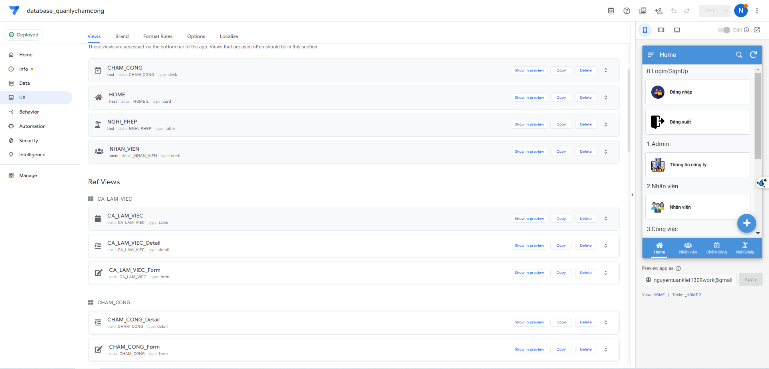
Thực nghiệm
Giao diện trang chủ Google Appsheet

Slide 15
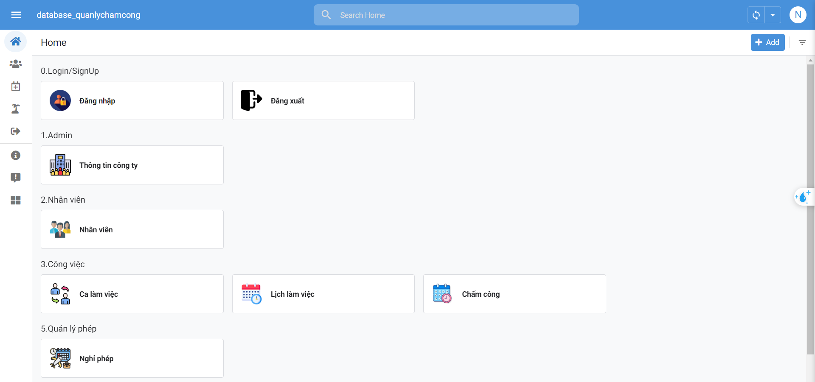
Thực nghiệm
Giao diện admin

Slide 16
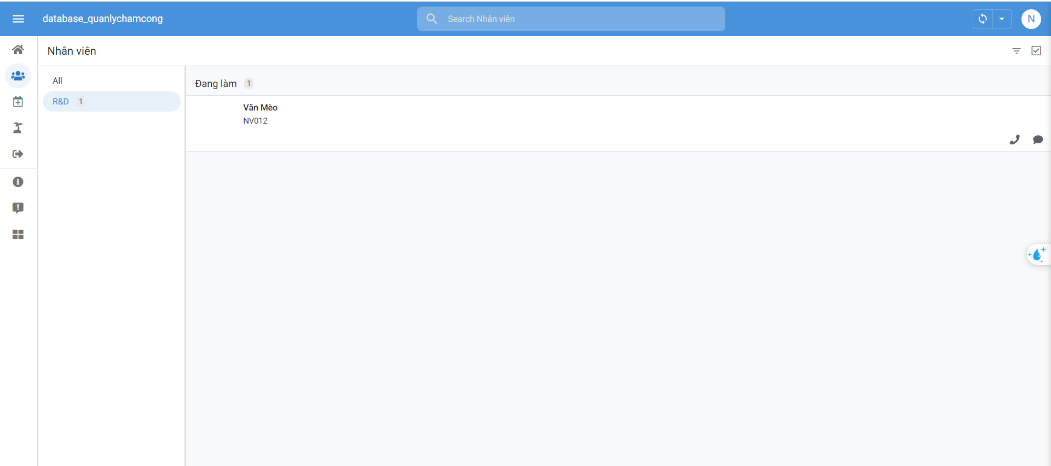
Thực nghiệm
Giao diện user trong bảng nhân viên

Slide 17
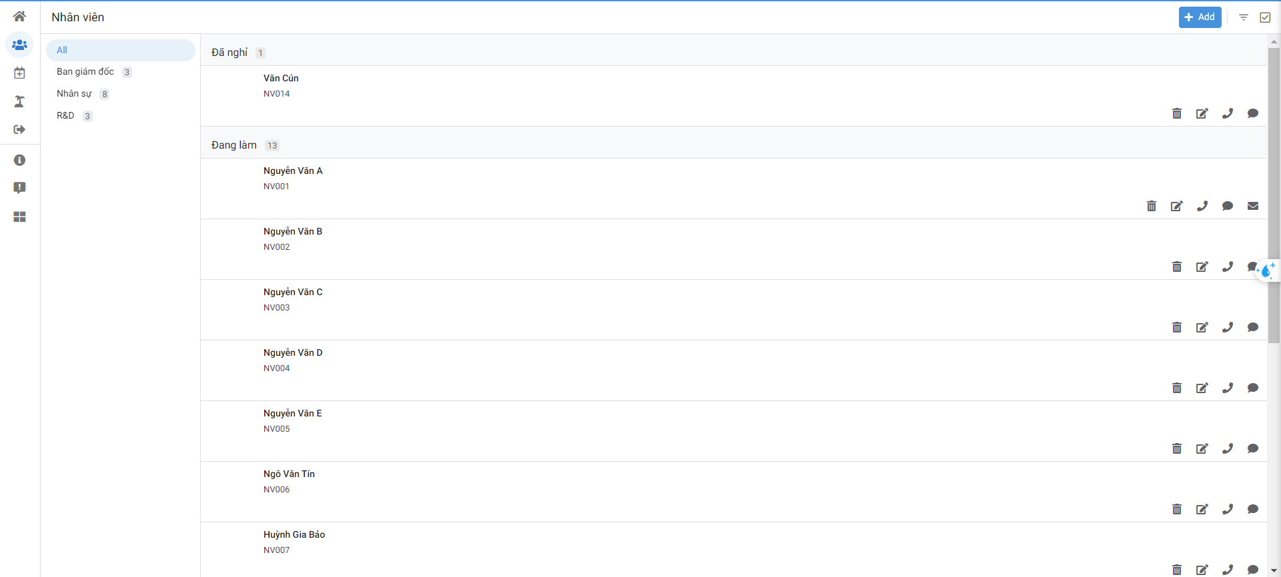
Thực nghiệm
Giao diện admin trong bảng nhân viên

Slide 18
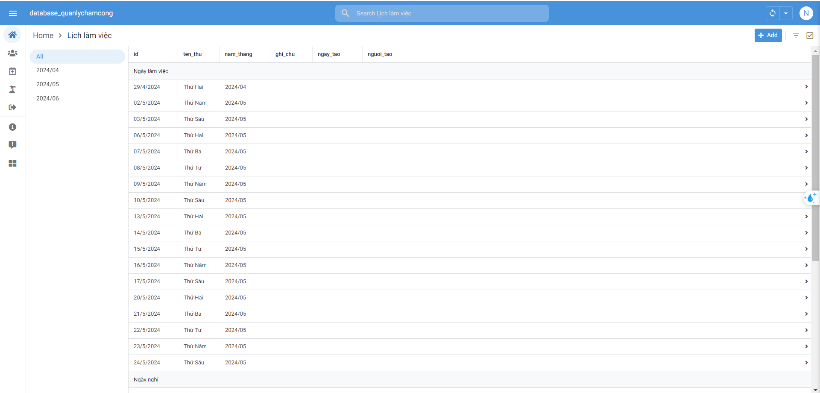
Thực nghiệm
Giao diện lịch làm việc

Slide 19
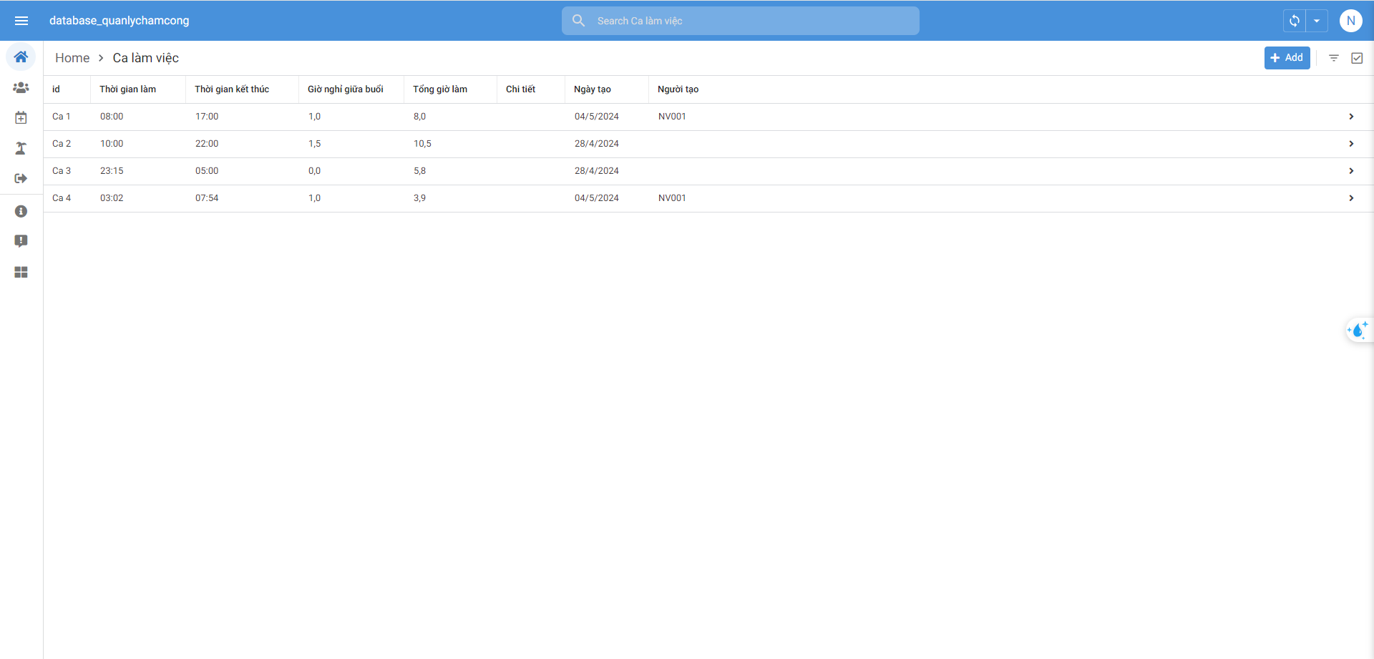
Thực nghiệm
Giao diện ca làm việc

Slide 20
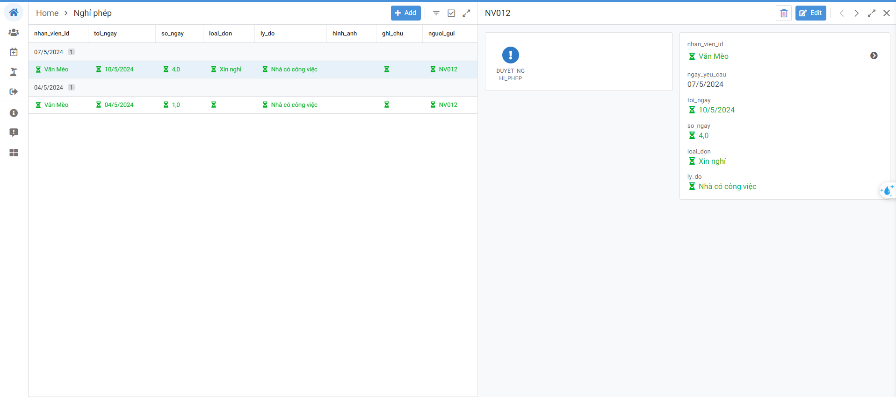
Thực nghiệm
Giao diện nghỉ phép admin

Slide 21
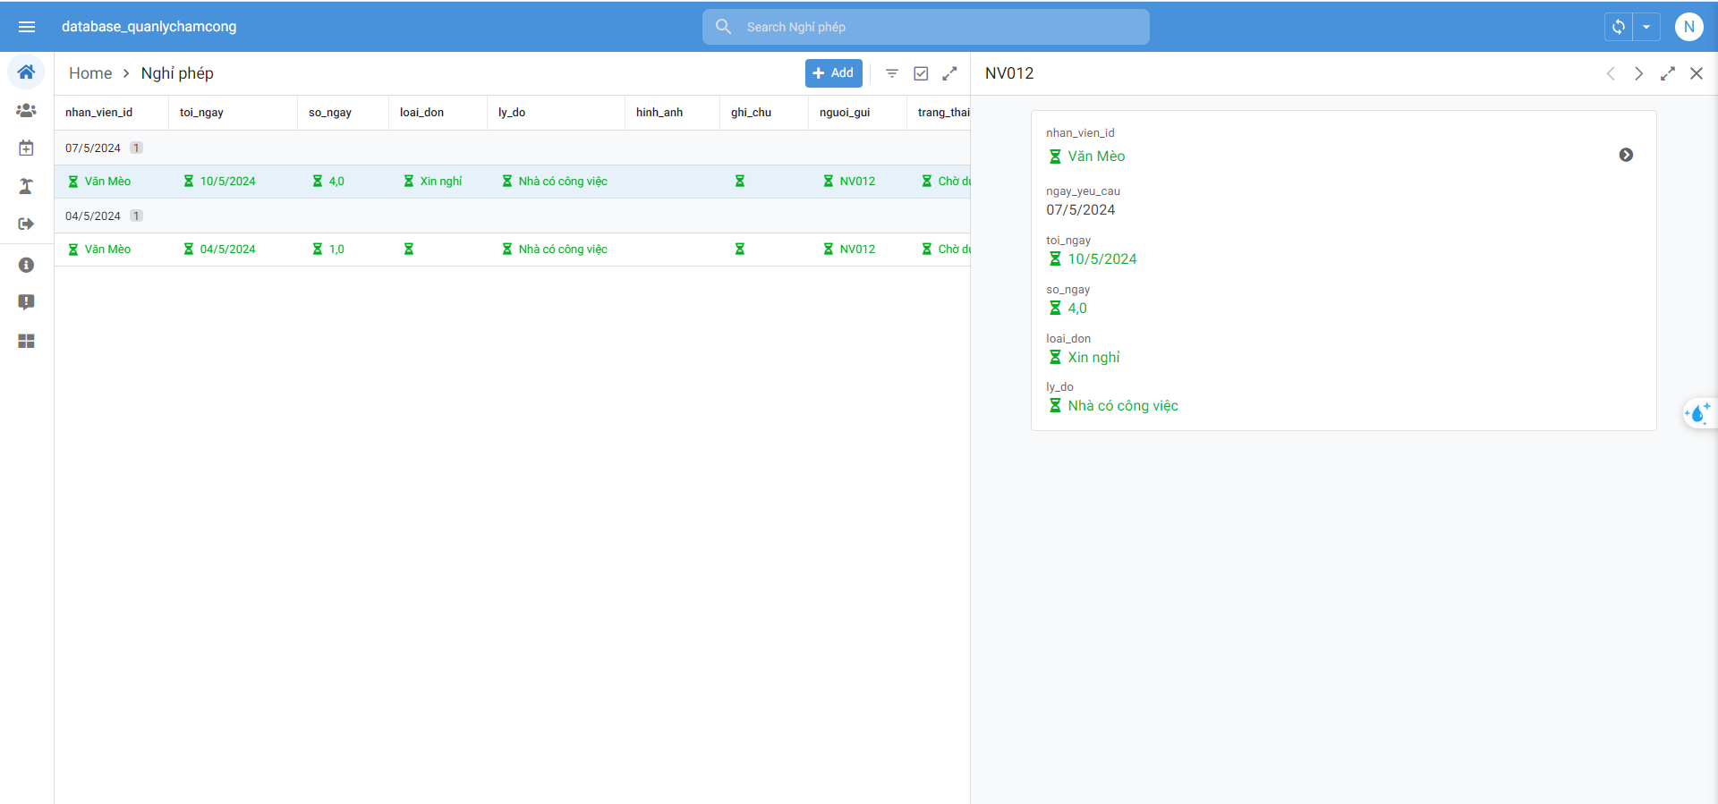
Thực nghiệm
Giao diện nghỉ phép user

Slide 22
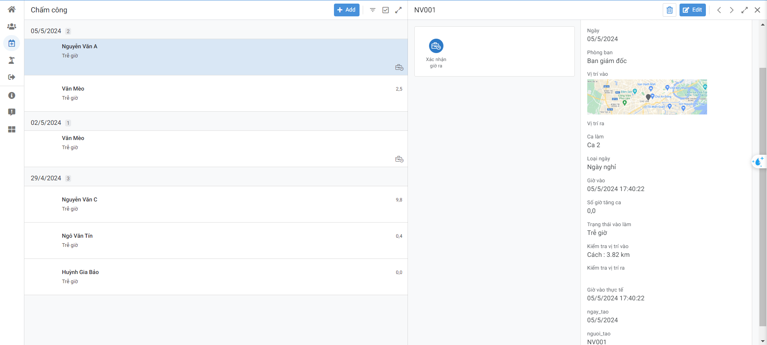
Thực nghiệm
Giao diện chấm công admin

Slide 23
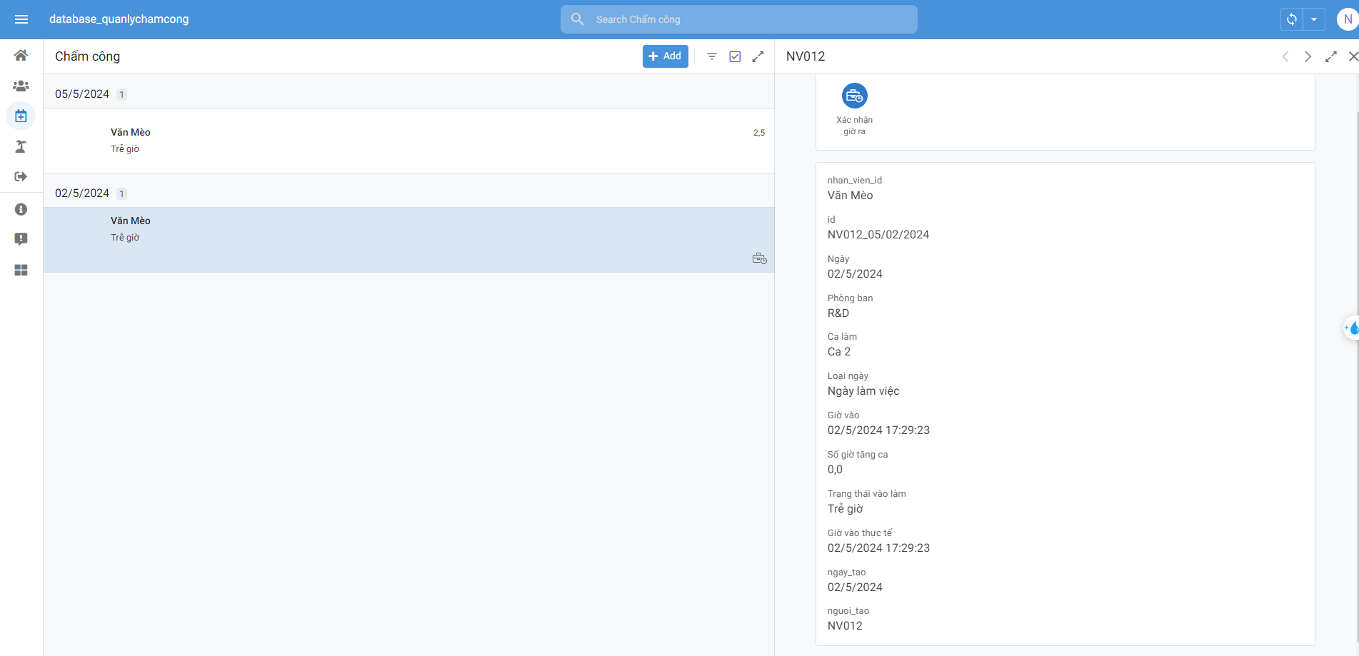
Thực nghiệm
Giao diện chấm công user

Slide 24
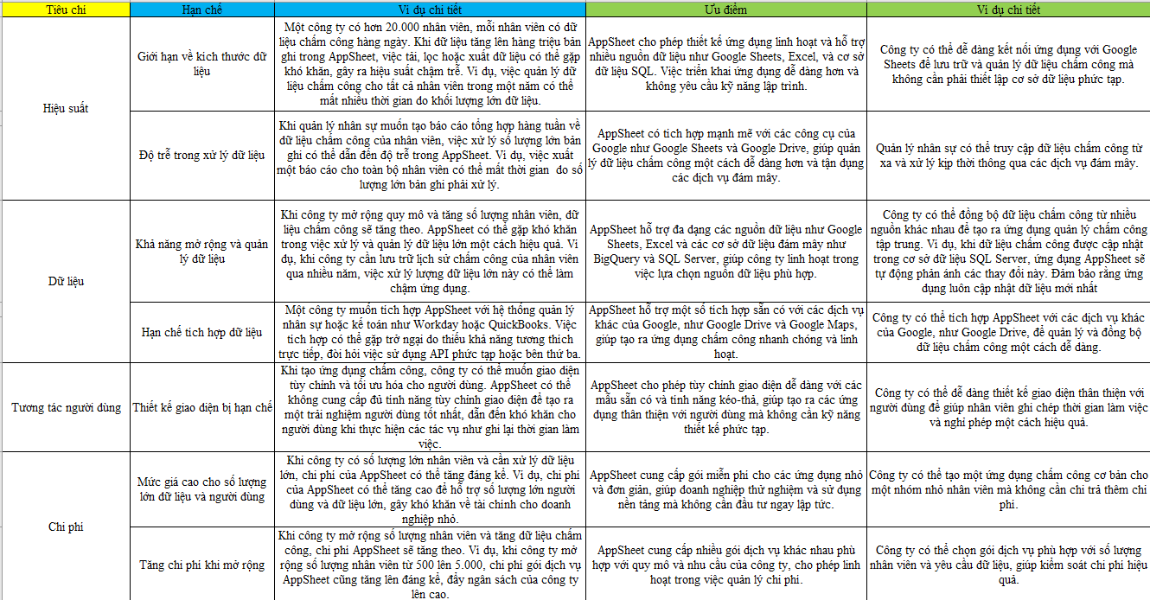
ĐÁNH GIÁ GOOGLE APPSHEET TRONG QUÁ TRÌNH XÂY DỰNG QUẢN LÝ CHẤM CÔNG

Slide 25
ĐÁNH GIÁ
Thông báo hạn chế: Khi dữ liệu trong ứng dụng thay đổi, chỉ một tài khoản email duy nhất nhận được thông báo, điều này làm cho người dùng khó theo dõi và phản hồi kịp thời các thông tin quan trọng. Nếu người dùng không sử dụng tài khoản email được cài đặt, họ có thể bỏ lỡ thông tin cần thiết.
Thiếu quản lý lương và thống kê: Ứng dụng hiện thiếu các tính năng tính toán lương và thống kê, như lương ngày lễ, lương ngày nghỉ, lương tháng và lương sản phẩm. Người dùng gặp khó khăn trong việc theo dõi và quản lý chi phí nhân sự, cũng như đánh giá hiệu suất làm việc của nhân viên.
Thiếu chức năng thưởng phạt: Thiếu các tính năng quản lý thưởng phạt dành cho nhân viên như khen thưởng hoặc phạt khi vi phạm, ứng dụng không thể hỗ trợ duy trì môi trường làm việc tích cực và công bằng. Điều này có thể làm giảm động lực làm việc và ảnh hưởng đến năng suất.

Slide 26




KẾT LUẬN VÀ HƯỚNG PHÁT TRIỂN
Ứng dụng quản lý chấm công bằng Google AppSheet đã chứng tỏ tính hiệu quả trong việc quản lý thời gian làm việc, nghỉ phép, và ca làm việc của nhân viên. Ứng dụng giúp nâng cao hiệu suất làm việc của doanh nghiệp bằng cách tối ưu hóa quy trình chấm công và theo dõi lịch làm việc.
Google AppSheet cung cấp khả năng tùy chỉnh linh hoạt, phù hợp với các nhu cầu cụ thể của doanh nghiệp, đồng thời tiết kiệm chi phí phát triển ứng dụng không cần lập trình.
Giao diện thân thiện, dễ sử dụng của AppSheet cho phép người dùng dễ dàng tiếp cận và quản lý dữ liệu. Ngoài ra, ứng dụng có khả năng tích hợp với nhiều nguồn dữ liệu, giúp quản lý thông tin chấm công một cách toàn diện..

Slide 27

KẾT LUẬN VÀ HƯỚNG PHÁT TRIỂN
Bổ sung các chức năng tính lương đa dạng như lương ngày lễ, ngày nghỉ, lương tháng và lương sản phẩm. Đồng thời, phát triển các tính năng thống kê chi tiết để cung cấp cái nhìn tổng quan về hiệu suất làm việc và năng suất của nhân viên.
Phát triển khả năng tích hợp với các hệ thống quản lý khác như quản lý dự án hoặc quản lý tài chính. Mở rộng tính năng gửi thông báo đến nhiều tài khoản email cùng lúc và các phương thức thông báo khác như SMS hoặc qua ứng dụng phổ biến Zalo.
Bổ sung chức năng thưởng phạt dành cho nhân viên để duy trì kỷ luật và tăng động lực làm việc. Tiếp tục cải thiện giao diện và trải nghiệm người dùng, bao gồm hướng dẫn chi tiết, hỗ trợ trực tuyến, và phản hồi nhanh chóng với yêu cầu của người dùng.

Slide 28

Xin chân thành cảm ơn quý thầy cô!

